Slide 1
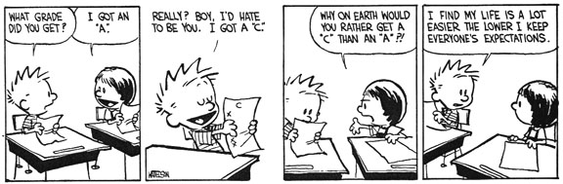
Mindset
(Sportslige) præstationer

Slide 2
Inden vi starter: Mindset spørgeskema

Slide 3

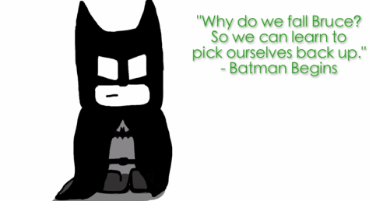
Introduktion til mindset

Slide 4

Fixed mindset:

Slide 5
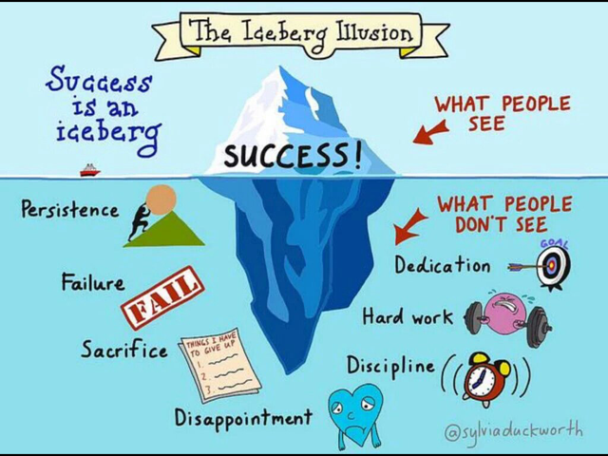
Growth mindset:

Slide 6
Øvelse
Soloskrivning:
Hvilke fag og/eller situationer møder du med et udpræget udviklende tankesæt, og hvilke møder du med et mere fastlåst tankesæt?
Beskriv en person du kender og som (på nogle områder) har et fastlåst tankesæt. Beskriv også en person du kender og som du mener har et udpræget udviklende tankesæt.
I gruppen:
Diskuter jer så frem til handlingsstrategier for de to mindset – hvad tænker man, hvad gør man, hvad siger man…?

Slide 7
Ud-fordringer
Modstand
Indsats
Andres succes
Feedback
GROWTH
MINDSET
FIXED
MINDSET

Slide 8
Ud-fordringer
Ja tak
Nej tak
Modstand
Indsats
Andres succes
Feedback
Trussel
Inspirerende
Ignorerer
negativ
Lærer af feedback
Burde ikke være nødvendigt
Vejen frem
Opgiver
Vedholdende
GROWTH
MINDSET
FIXED
MINDSET

Slide 9
Refleksion
Refleksion
Hvad tænker I om jeres resultater?
Del dine tanker med den du sidder ved siden af…

Slide 10

Men…

Slide 11
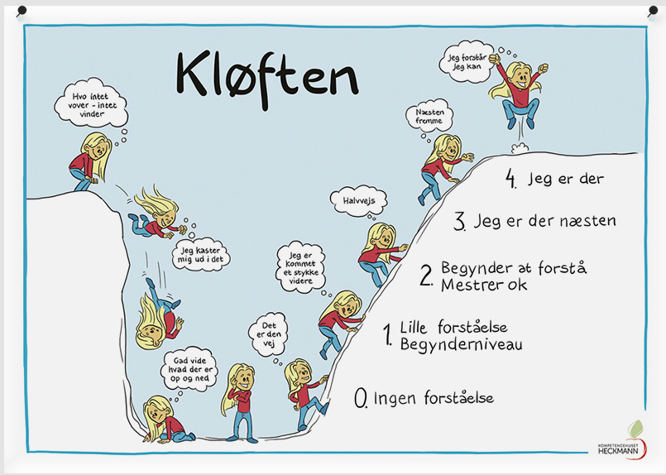
Hvordan føles det at lære?

Slide 12
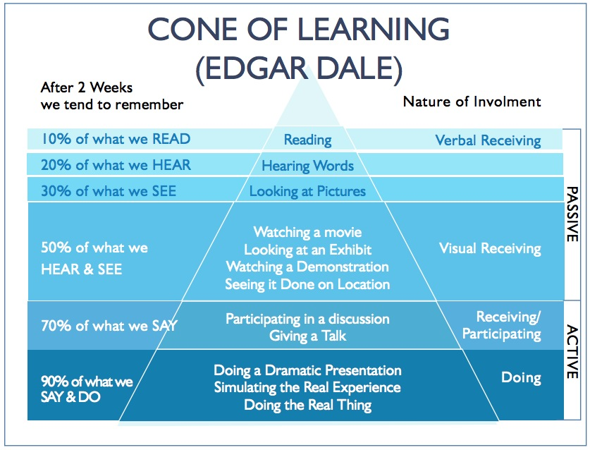
Læringskurve
I see and I forget
I hear and I remember
I do and I understand
- Confucios

Slide 13
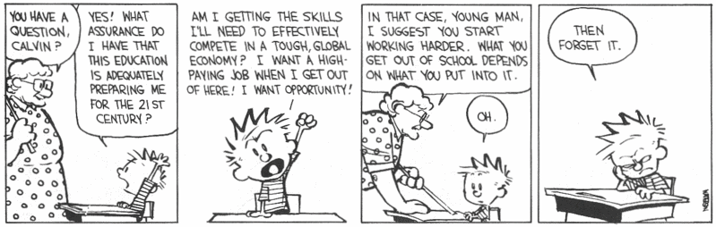
Hjernen og læring

Slide 14
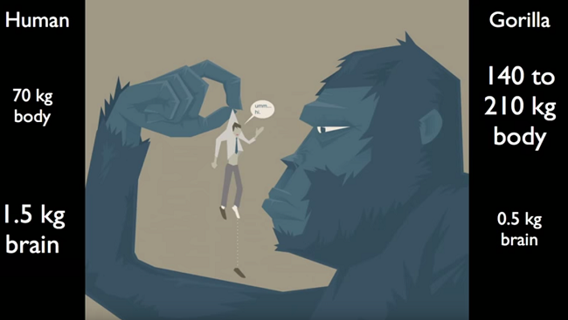
Hjernen

Slide 15
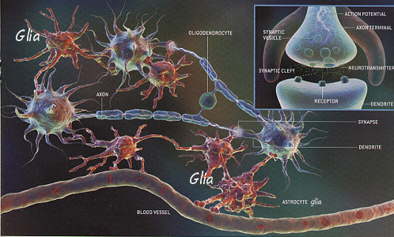
Hjernen

Slide 16

Hjernen

Slide 17
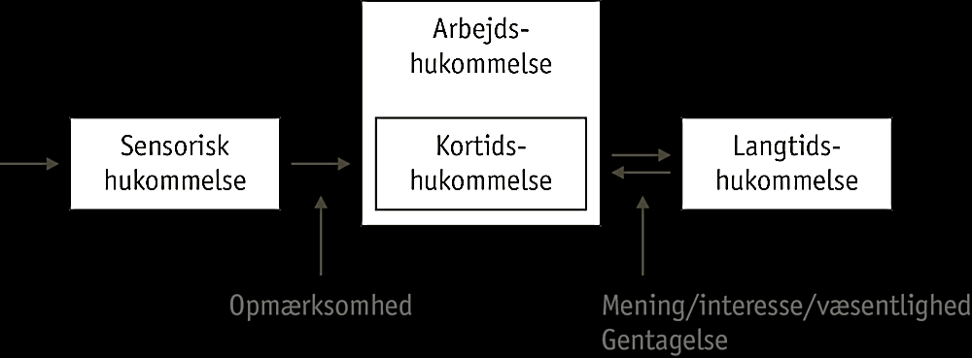
Hukommelse

Slide 18
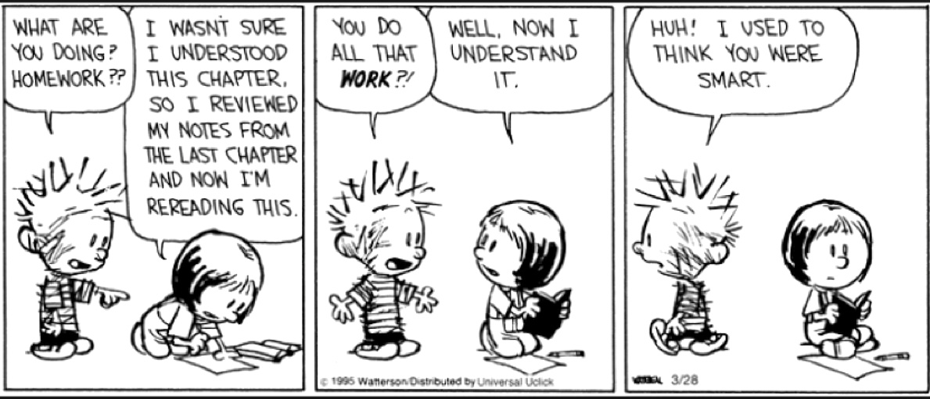
Nøglen til læring

Slide 19

Behovskontrol og viljestyrke

Slide 20
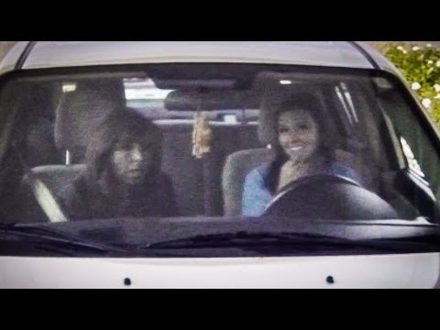
Behovskontrol og viljestyrke

Slide 21
Men…

Slide 22
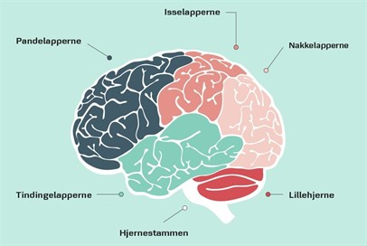
Husk pandelapperne…

Slide 23

Hvordan kan vi bruge det…?

